Slide 1
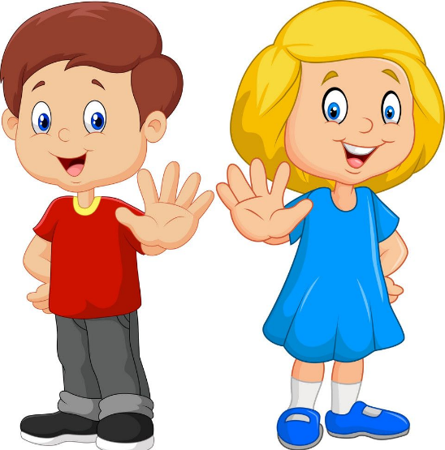
Муниципальное бюджетное учреждение дополнительного образования
«Центр внешкольной работы»
Задание
«Комплекс упражнений на разминку»
Для учащихся 1-го года обучения
по дополнительной общеразвивающей
программе «Веселый ритм»
Возраст 5 – 6 лет
Педагог дополнительного образования
Гоголева Ирина Владимировна
г. Петропавловск-Камчатский
2025г.

Slide 2
Здравствуйте, дорогие дети и родители!
Предлагаю сегодня вам с детьми выполнить
упражнения для разминки.

Slide 3
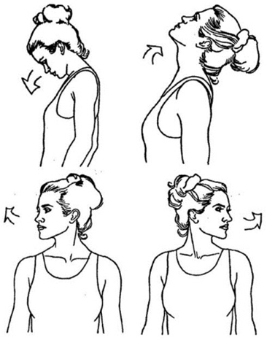
Упражнение головой в различных направлениях
Встаньте прямо, ноги вместе, спина ровная.
Делаем наклон головы вперед, подбородок касается груди.
Наклон головы назад, затылок касается позвоночника.
Наклоны вправо, влево.
Голова строго горизонтальна, ухом необходимо стараться коснуться плеча. Подбородок направлен точно вперёд, не смещаясь вверх или вниз.
Упражнение повторяем 4 раза.

Slide 4
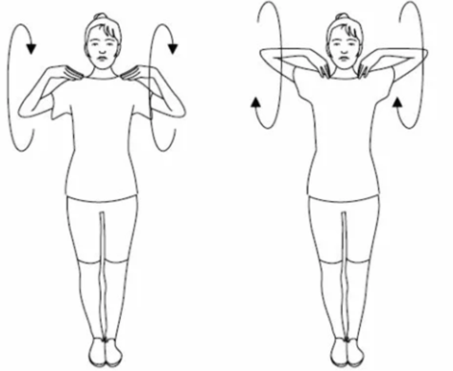
Упражнение для плеч
Встаньте прямо, ноги вместе, спина ровная.
Обе руки кладем на плече, локти разводим в стороны.
Начинаем движением локтями вперед, сохраняя руки на плечах.
Затем выполняем упражнения в обратную сторону.
Упражнение повторяем 8 раз по 3 подхода.

Slide 5
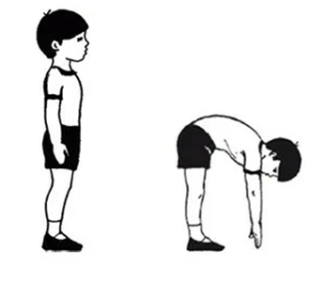
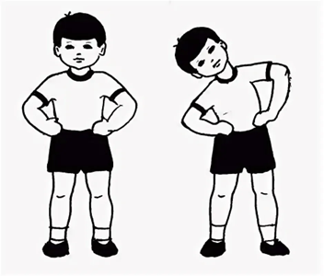
Упражнения для корпуса
Положение стоя, ноги на ширине плеч, руки вдоль корпуса.
При наклоне вперед сохраняем ровность спины, руки вытягиваем перед собой, возвращаемся в исходное положение.
При наклоне назад, руки на поясе.
При наклоне в стороны сохраняем ровную спину, руки на поясе и локти разведены в стороны и возвращаемся в исходное положение.
Упражнение повторяем 8раз по 3 подхода.

Slide 6
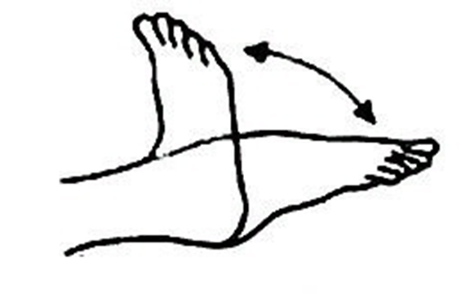
Упражнения для стоп
Сядьте на пол, спина ровная, упор рук рядом с бедрами.
тянем стопы от себя, следим чтоб колени не отрывались от пола, затем тянем стопы максимально на себя.
Упражнение повторяем 8 раз по 3 подхода.

Slide 7
Задание
Попросите ребенка повторить каждое упражнение, чтобы запомнить правильность выполнения.
Рекомендуем использовать этот комплекс для утренней зарядки!
Желаю удачи!

